Slide 1
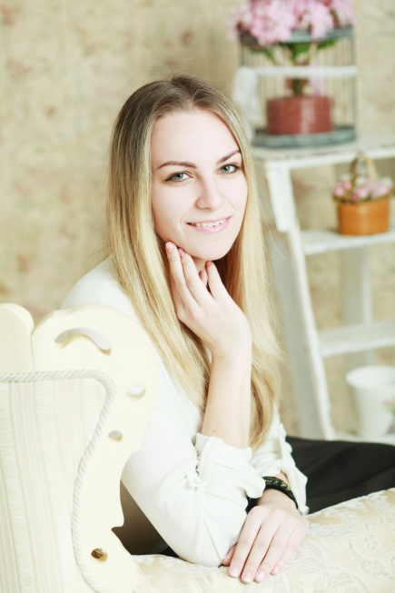
Республика Хакасия
город Абакан
ГБОУРХ «Школа-интернат для детей с нарушениями слуха»
Грибас Анастасия Павловна, педагог-организатор.

Slide 2
Тема: «ПУТЬ К ВЕРШИНЕ – ТОЛЬКО ВМЕСТЕ!»
Всего невыносимей для человека покой, не нарушаемый ни страстями, ни делами, ни развлечениями, ни занятиями. Тогда он чувствует свою ничтожность, заброшенность, несовершенство, зависимость, бессилие, пустоту.
Б.Паскаль

Slide 3
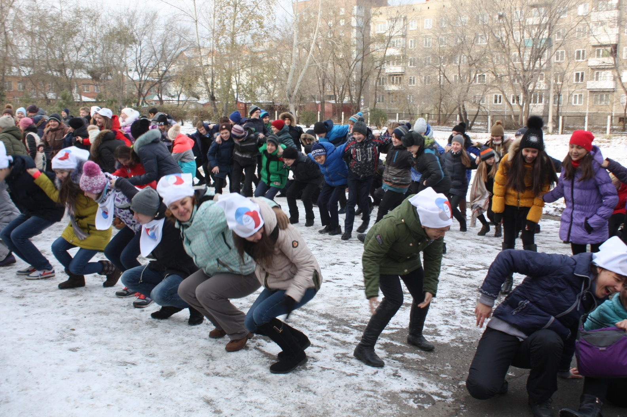
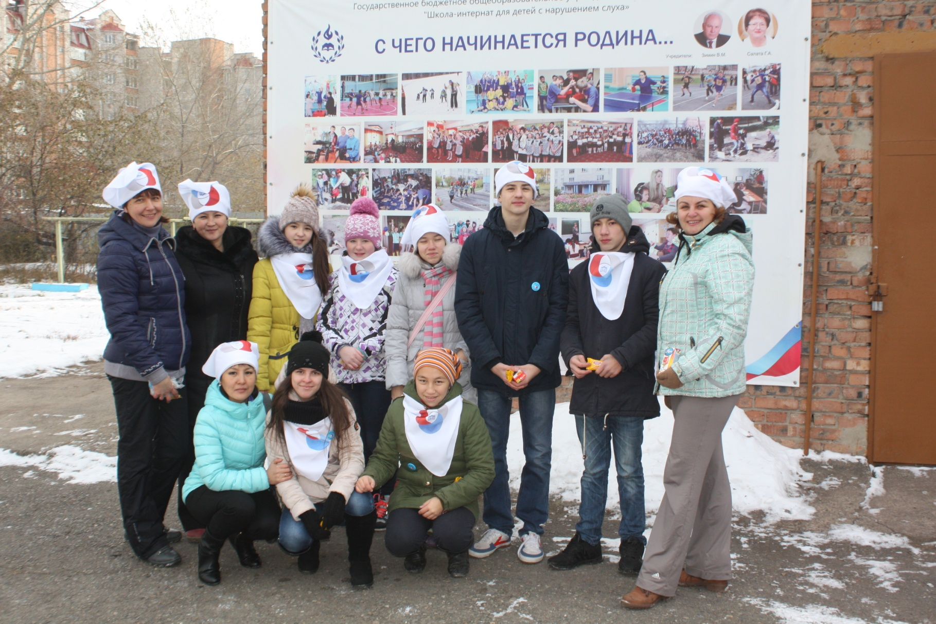
Акция «Приседайте на здоровье!»

Slide 4
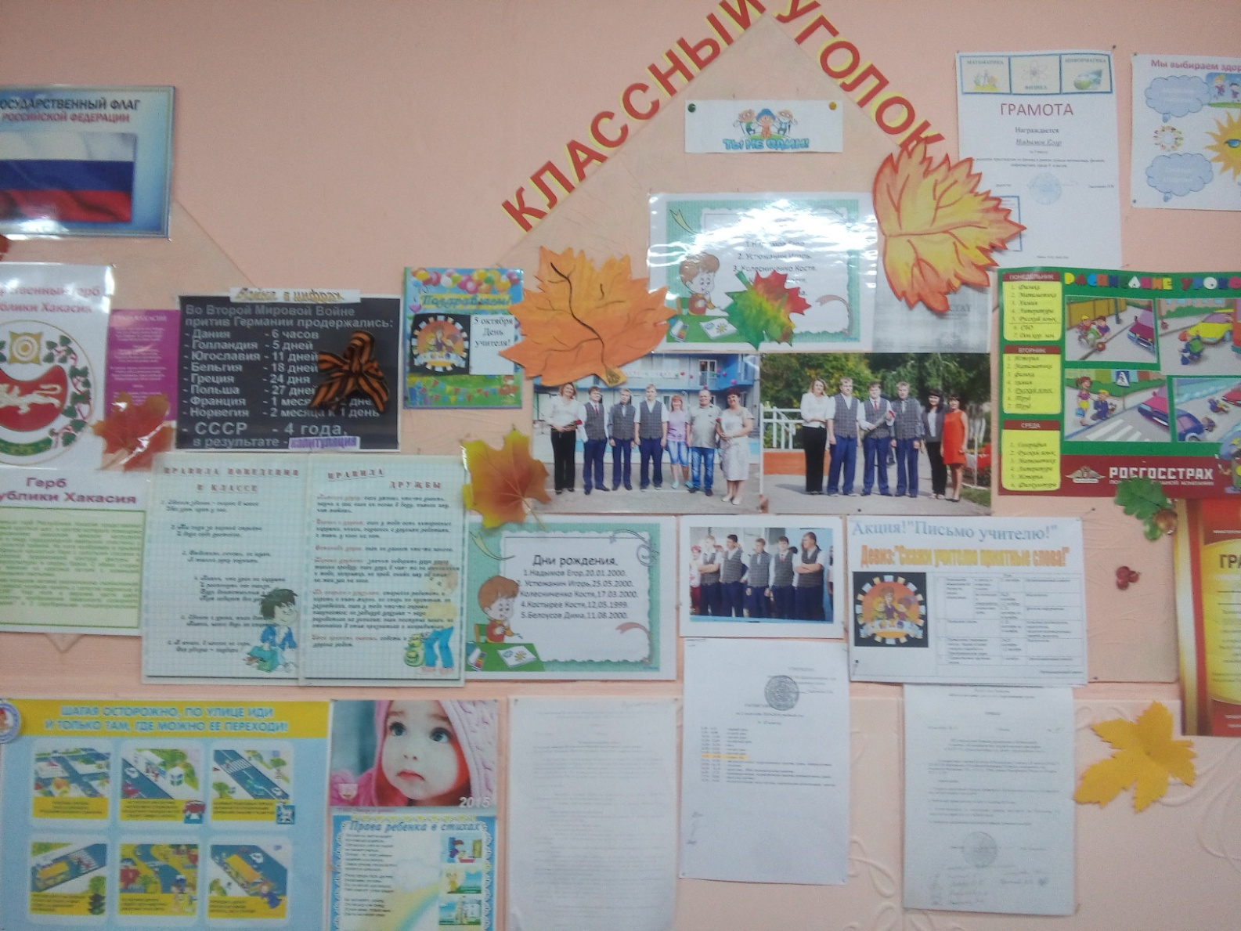
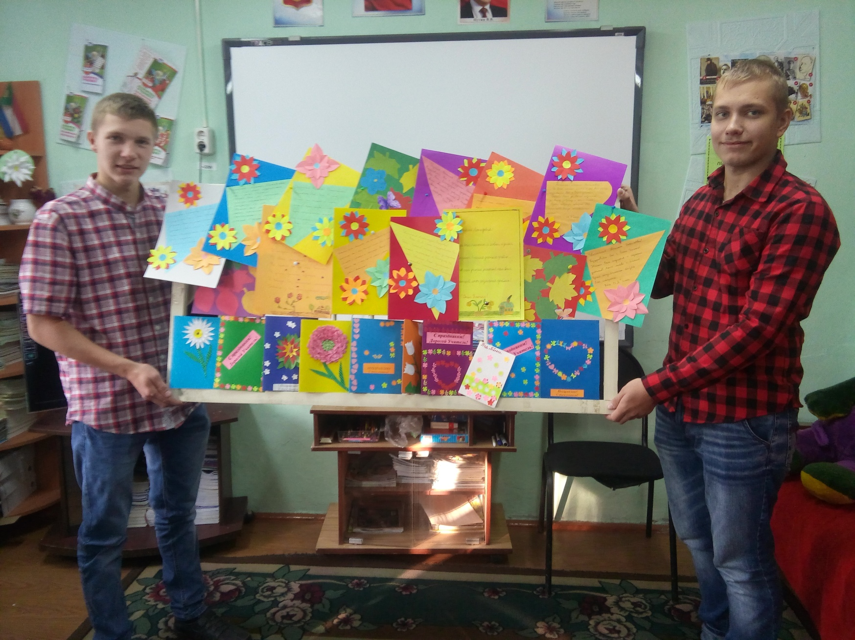

Slide 5
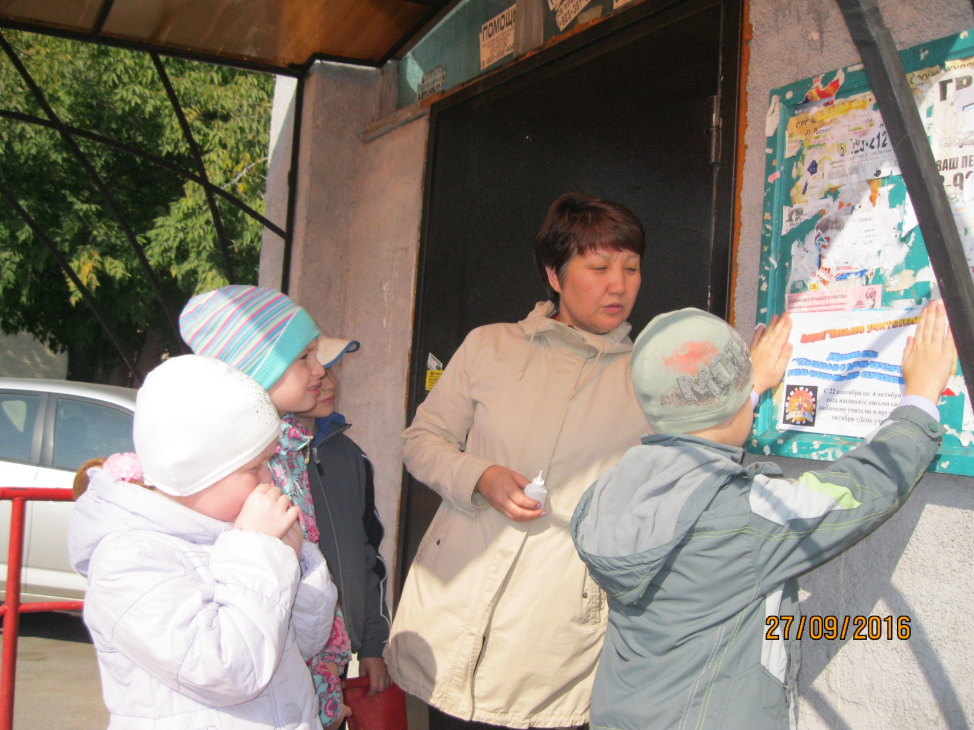
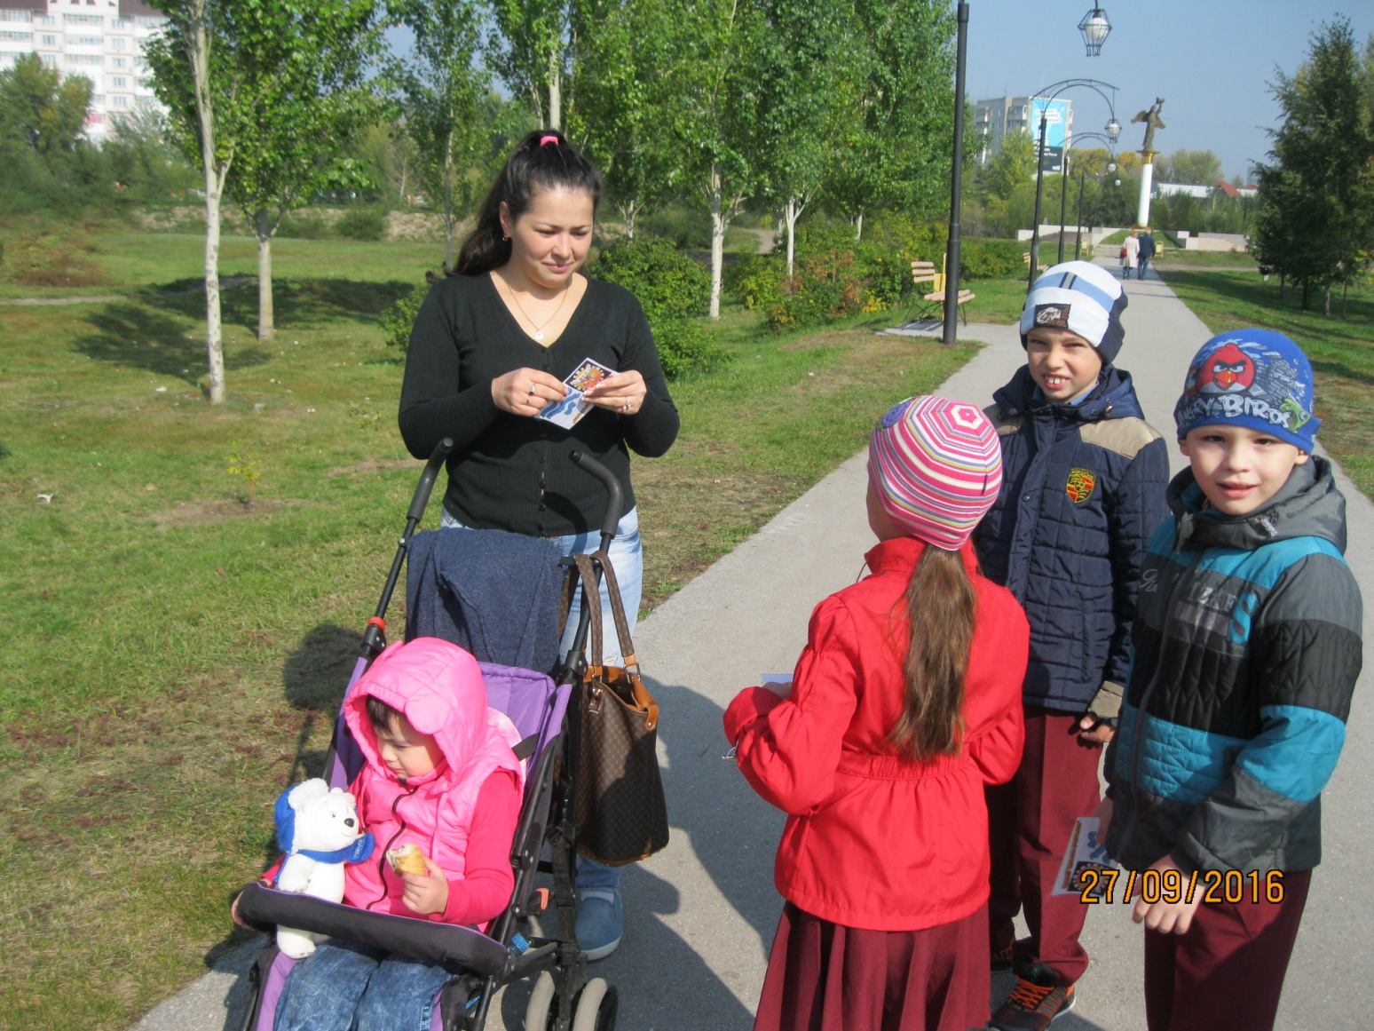
Акция «Поздравь учителя»

Slide 7
Используемые ресурсы
учителя, принявшие и поддержавшие идею РДШ;
школьники, желающие расширять свой кругозор, круг интересов и общения;
родители, заинтересованные в организации полезного времяпровождения детей и их образования;
администрация школы, поддерживающая инициативы учителей и учеников;
город и республика, имеющие достаточный культурный потенциал;
информационно-компьютерное обеспечение;
социальные партнеры, волонтеры

Slide 8
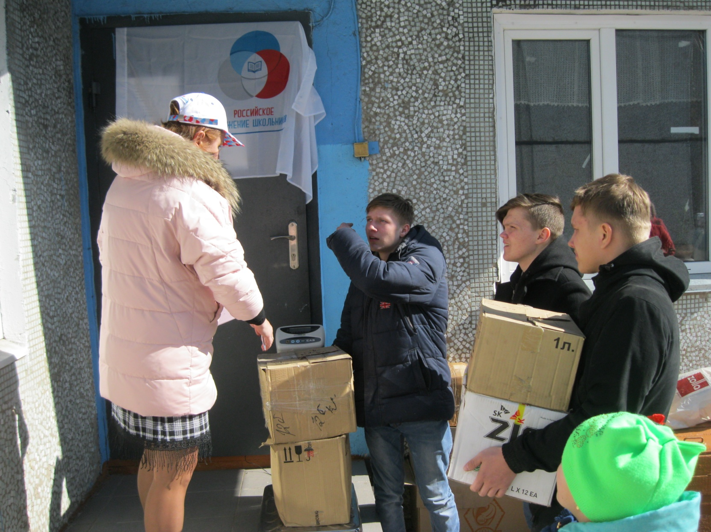
Акция «День леса»

Slide 9
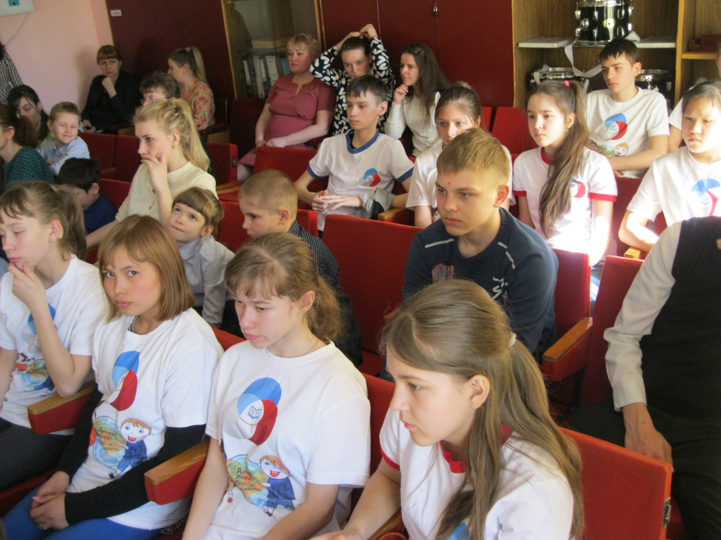
Акция «День воды» экоурок по теме: «Реки и озера».

Slide 10
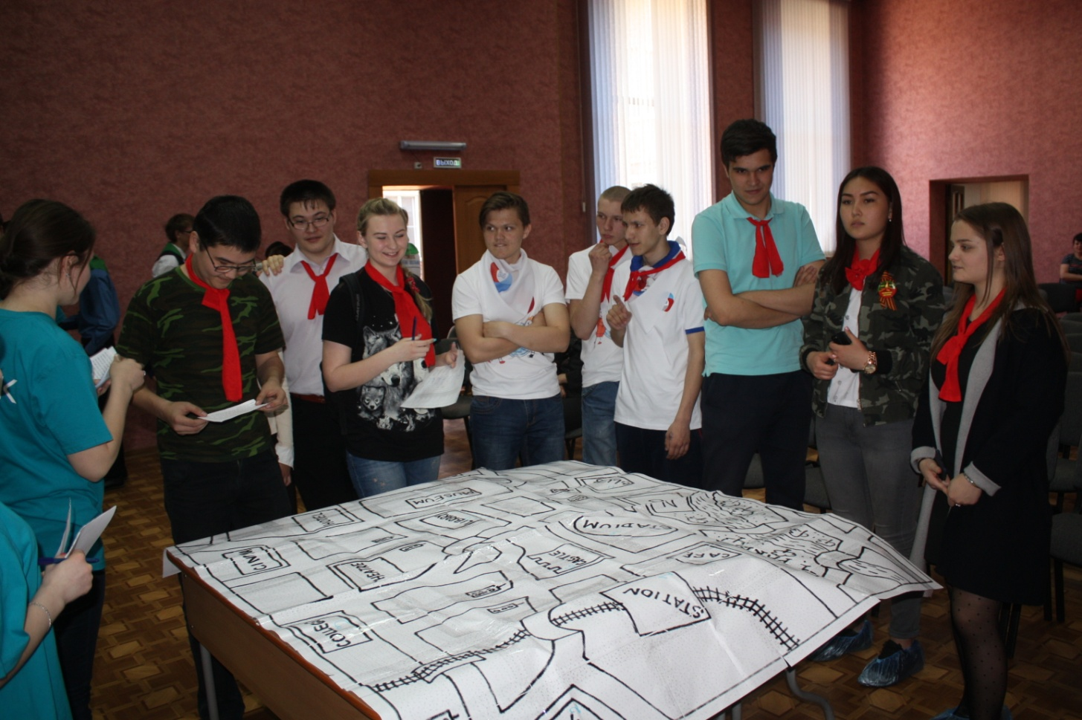
Квест

Slide 11
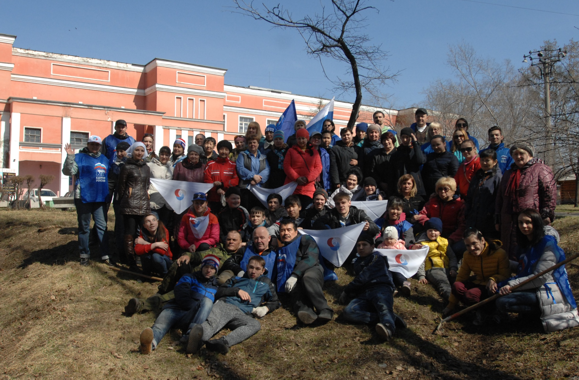
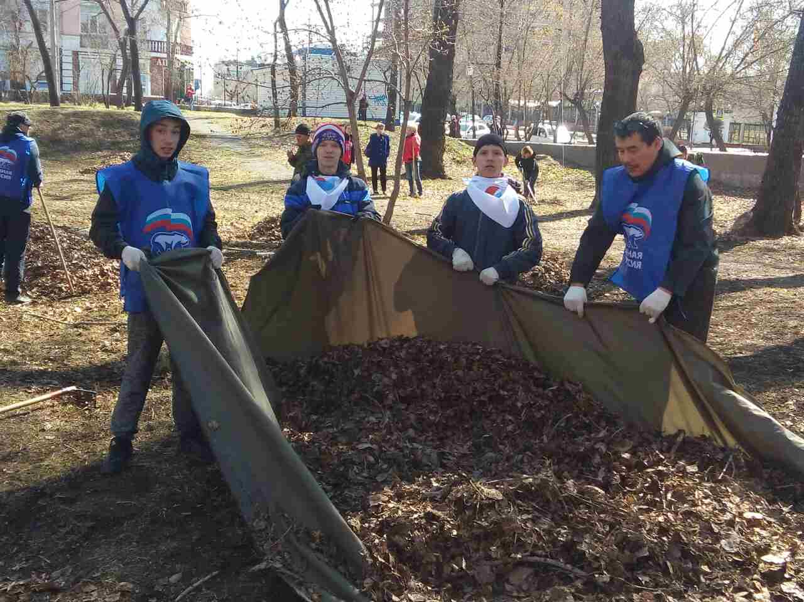
Всероссийская акция «День Земли».

Slide 12
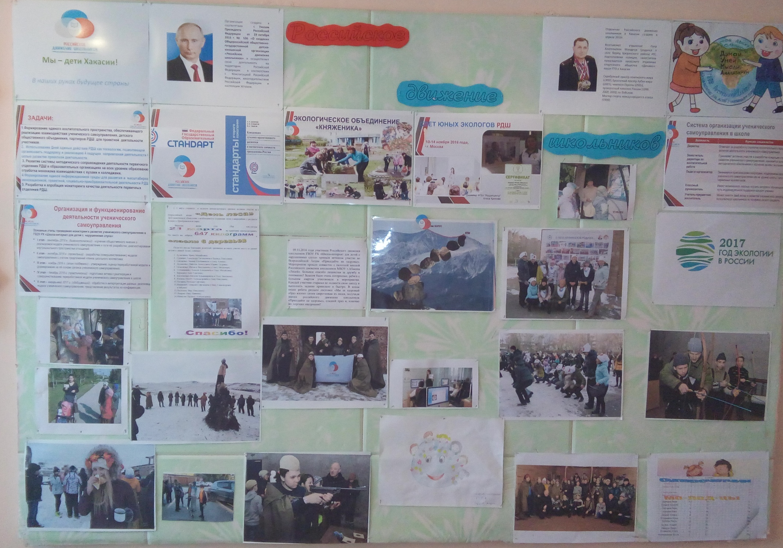

Slide 13
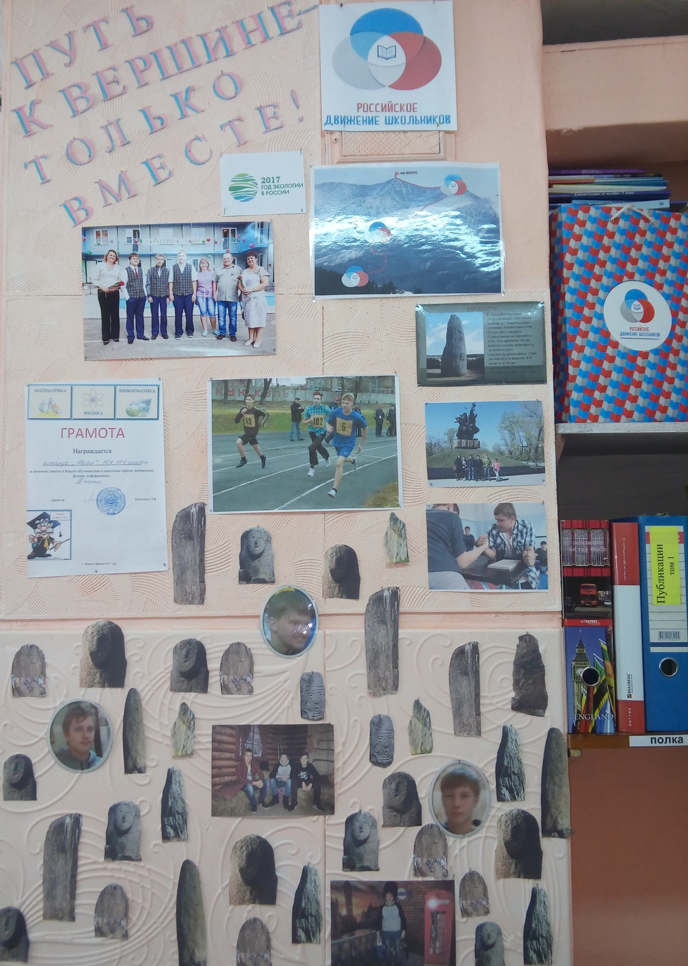
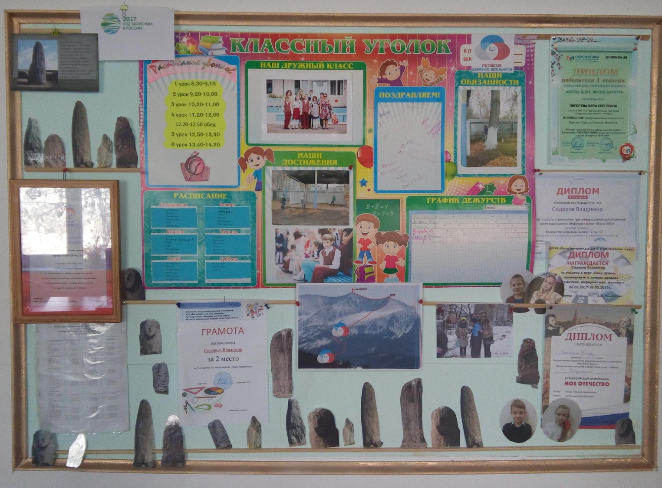
МЕНГИРЫ
КУРГАНЫ

Slide 14
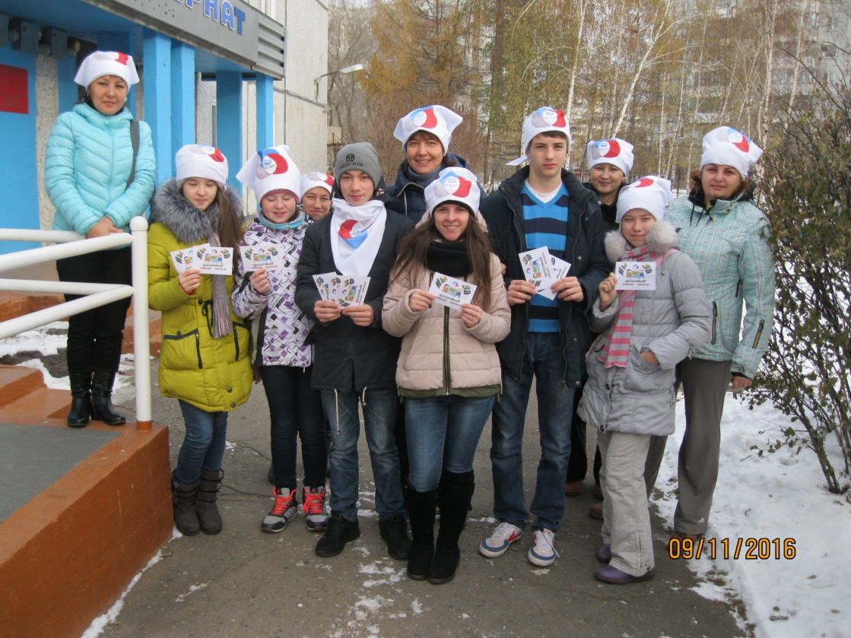
Вступление и работа в РДШ, по мнению самих ребят, укрепляет их позиции в социуме. Общероссийский масштаб мероприятий повышает личный статус каждого участника.

Slide 15
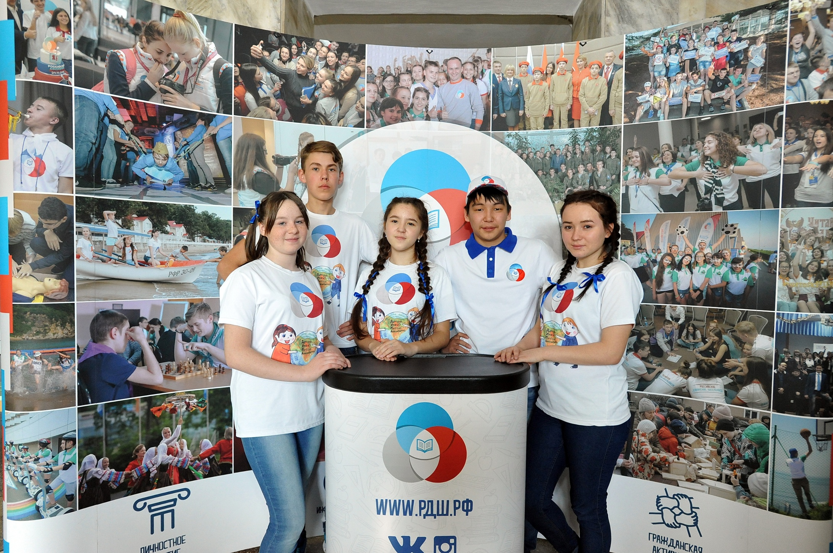
Лучшая команда РДШ!

Slide 16
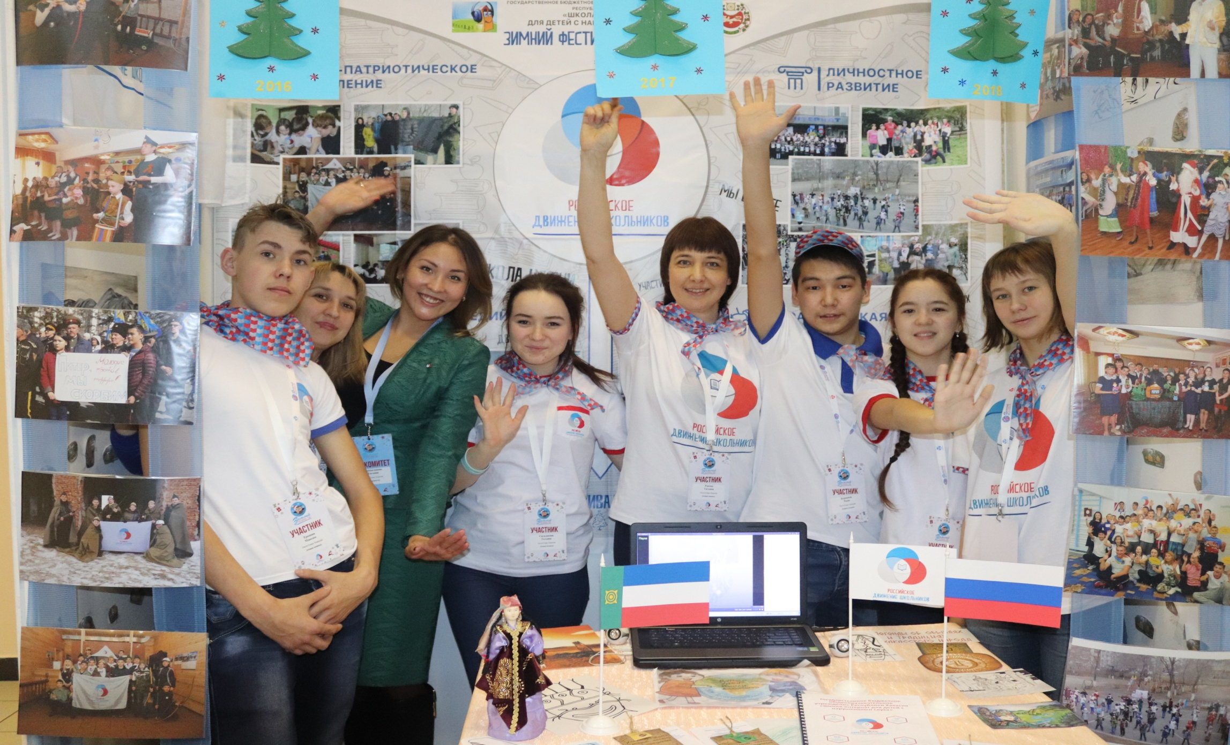
#Зима_РДШ

Slide 17
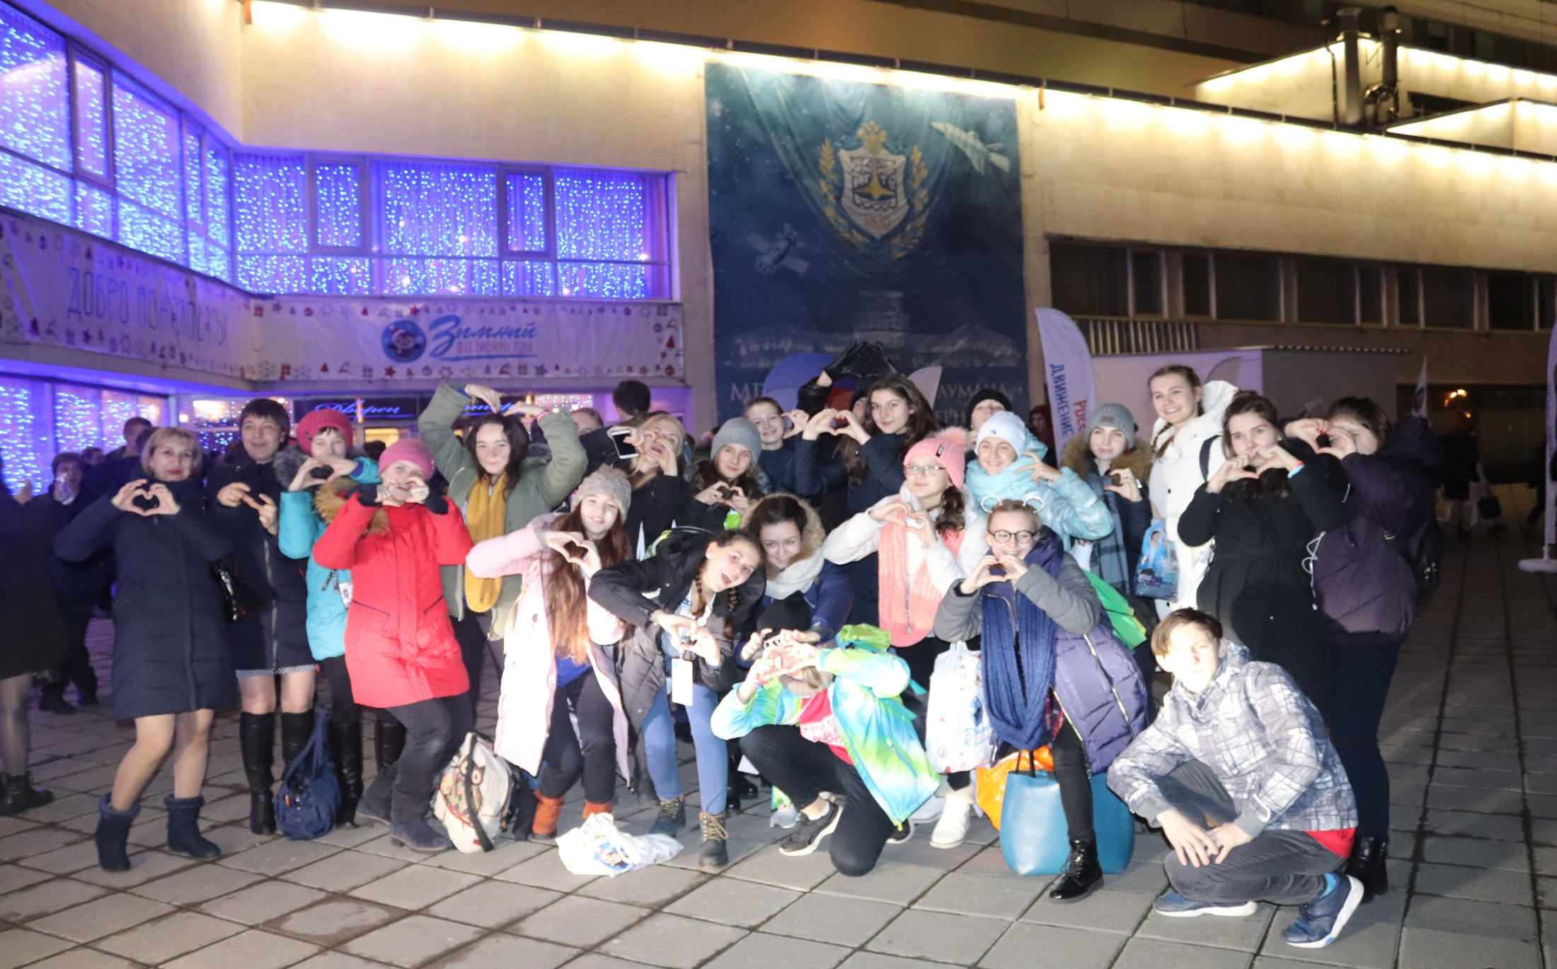
#Зима_РДШ

Slide 19
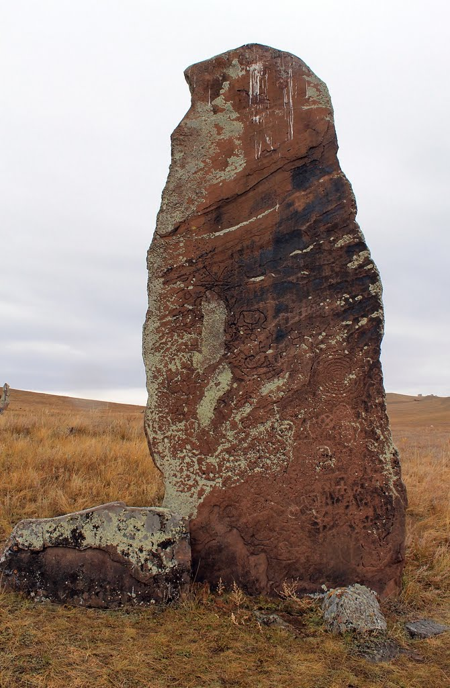
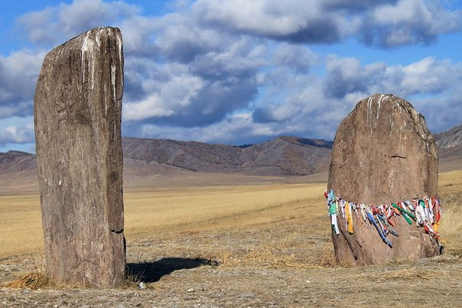

Slide 20
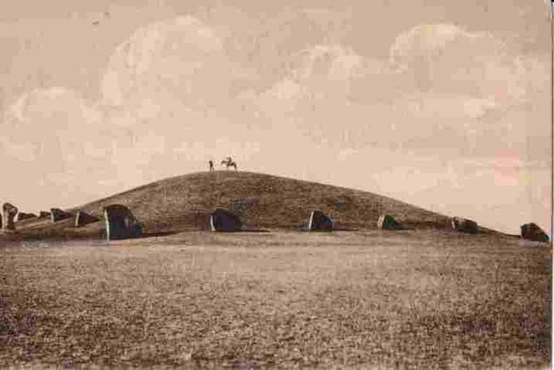
Курганы
разновидность погребальных памятников, распространённая на всех континентах, кроме Австралии и Антарктиды. Характеризуется обычно сооружением земляной насыпи над погребальной ямой.

Slide 21
